Slide 1
醫學數位內容 The introduction of Digital Clinical Content 醫學資訊學系 蕭嘉宏

Slide 2
課程目標
醫學資訊入門課程
學會 處理臨醫資訊的程式基礎技能
一般 IT 人員通常不會處理臨醫資訊!
了解國際新型醫資標準規格
避免多年研發成果僅能在單一醫院應用
醫學與資訊跨領域研發人才
各專業部門臨醫資訊須自己處理
研究發展的機會

Slide 3
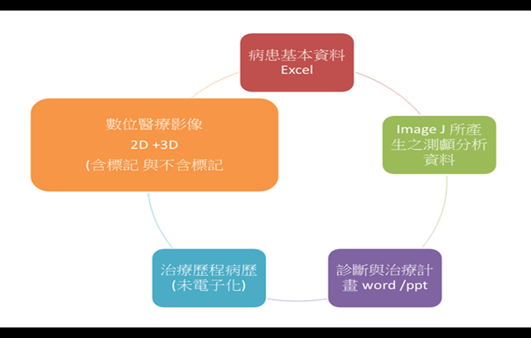
現行醫療專業部門資訊處理範例
專業部門無專門的資訊系統!

Slide 4
台灣臨醫資訊系統現況
政府、醫院、廠商、學校研發人員普遍不熟醫資標準
急於導入新技術
雲端、區塊鍊、 VR、AI 等
以自訂規格發展系統
規格不一
資料無法互通，資訊收集困難
系統難以複製擴散應用

Slide 5
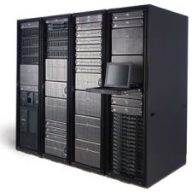



政府及醫院資訊系統現況
衛福部
EEC交換平台
健保署
國健署
疾管署
長照司
地方衛生局
?
?
?
?
?
衛生所
醫院
診所
照護機構

Slide 6
系統整合等級導致產業效率巨大的落差
Interoperability
產業效率
互操作性
雙方採用標準介面
系統互操作性
One Ecosystem
以秒 為單位
A系統
B系統
標準化
雙方採用標準介面
系統互通互連
One Standard
以日 為單位
A系統
B系統
談介接
雙方協調介接介面
系統整合
Case by Case
以月 為單位
A系統
B系統

Slide 7
課程內容
介紹如何以程式處理臨床醫療產生的資料
醫學影像、電子病歷、心電圖、基因序列等
用途: 體驗當醫學資訊工程師
解決臨床醫療過程資訊問題

Slide 8
課程須學會的程式技能
會JavaScript 及 C 程式(QT C++)基礎語法
同學至少學一種程式的基礎語法及常用功能
如簡易條件判斷、迴圈、函式呼叫、檔案處理、網頁或視窗介面程式
可依據程式範例做簡單修改及應用
醫護人員可依據範例，修改設計其專業部門所需使用介面

Slide 9
多樣的標準化醫資前端應用
會提供標準化 web 伺服器與前端程式整合應用
FHIR server (電子病歷及健康紀錄)
DICOMWeb server (醫學影像)
JavaScript 前端程式應用範例
醫護表單
https://mos2718.github.io/W1/P2ret.html
影像範例:
http://203.64.84.113/t/JSViewer/study_1.html

Slide 10
智慧醫療標準化介面的重要性
加速臨醫資料收集
標準的資料格式及度量單位
AI 系統與臨醫系統整合
醫護人員才會用

Slide 11
QT C++ 發展各式醫療儀器產生資料之轉檔程式
會安裝及使用 QT C++
專業跨平台開發工具
可發展視窗、手機、物聯網程式...
會程式讀寫檔案資料及格式轉換
CSV、XML、JSON、醫學影像及波形資料數位檔...
會呼叫現有函式，以處理:
電腦繪圖、網路傳輸、DICOM 影像解析等

Slide 12
課程大綱及報名網址
https://mos2718.github.io/MI20/Index.html
可加入 FB "醫學數位內容"社群
內附上述連結，以及後續活動訊息

Slide 13
評量方式
線上測驗 25%
作業 25%
網頁表單及程式入門練習、修改醫資應用程式範例
專題報告 25%
同學參與專案研發小組整理的報告

Slide 14
產學合作
學分認證、醫資證照...
2020 connectathon 聯測
醫療資訊系統資訊互通整合測試
Europe
https://connectathon.ihe-europe.net
Taiwan
http://training.dicom.org.tw/
鼓勵同學組隊參與台灣及國際聯測
深具實際推廣應用價值

Slide 15
簡報結束 感謝聆聽 問題討論

